Slide 1
Управление конфликтом

Slide 2

Определение
Конфликт – это столкновение противоположных интересов на почве соперничества, сопереживания, противоборства.

Slide 3
Виды конфликта
Функциональный (ведет к повышению эффективности организации, дает дополнительную информацию о проблеме и вариантах её решения).
Дисфункциональный (приводит к снижению личной удовлетворенности и снижению эффективности организации).

Slide 4
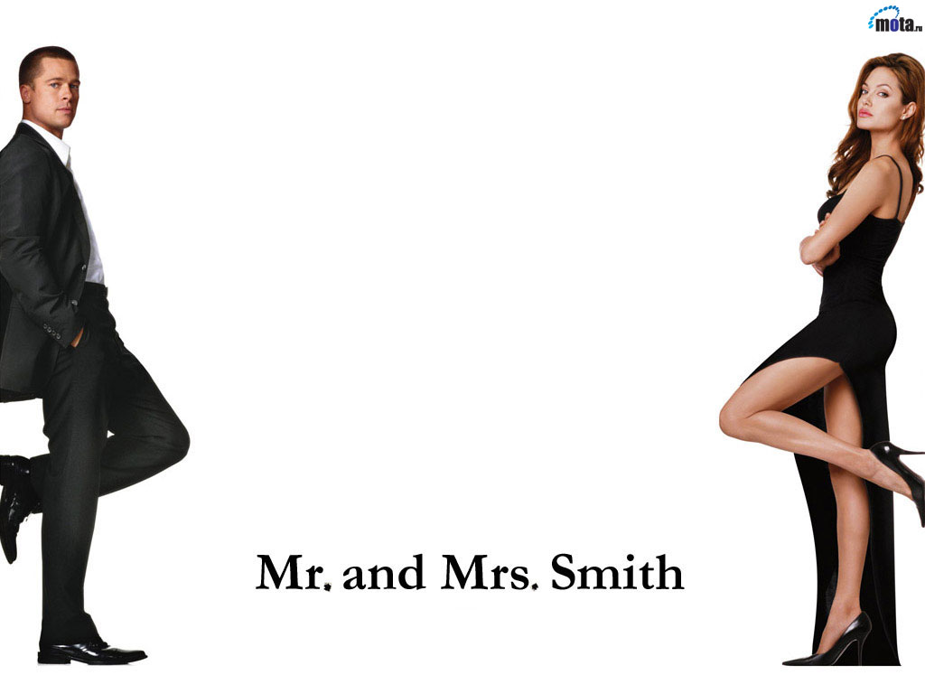
Основные типы конфликта
Внутриличностный;
Межличностный;
Между личностью и группой;
Межгрупповой конфликт.

Slide 5
Основные причины конфликта
1. Распределения ресурсов;
2. Взаимосвязь взаимозависимых задач;
3. Различия в целях;
4. Различия представлений и ценностей;
5. Различия в манере поведения и в жизненном опыте;
6. Неудовлетворенные коммуникациями.

Slide 6
Модель конфликта как процесса
Управленческая
ситуация
Источник
конфликта
Возможность
разрешения
конфликта
Конфликт
не происходит
Реакция на
ситуацию
Конфликт
происходит
Функциональные и
дисфункциональные
последствия
конфликта
Управление
конфликтом

Slide 7
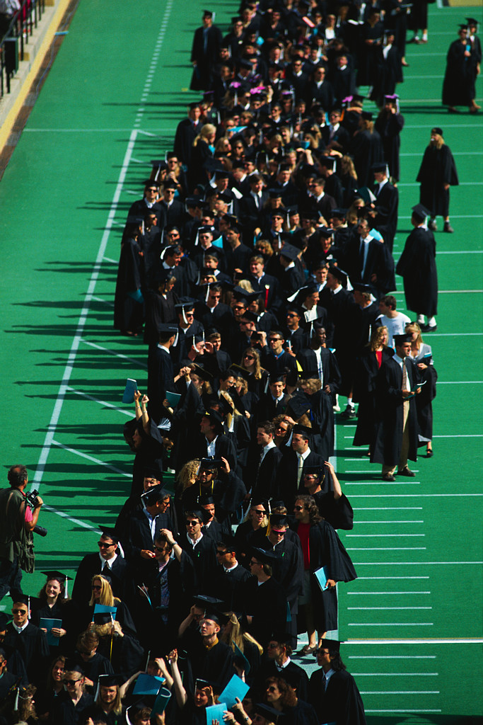
Структурные методы разрешения конфликта
1. Разъяснения требований к работе;
2. Координационные и интеграционные механизмы;
3. Общеорганизационные комплексные цели;
4. Структура и система вознаграждений.

Slide 8

Стили разрешения конфликтов
Уклонение
Метод сглаживания
Принуждение
Компромисс
Решение проблем

Slide 9
Благодарим за внимание

